Slide 1
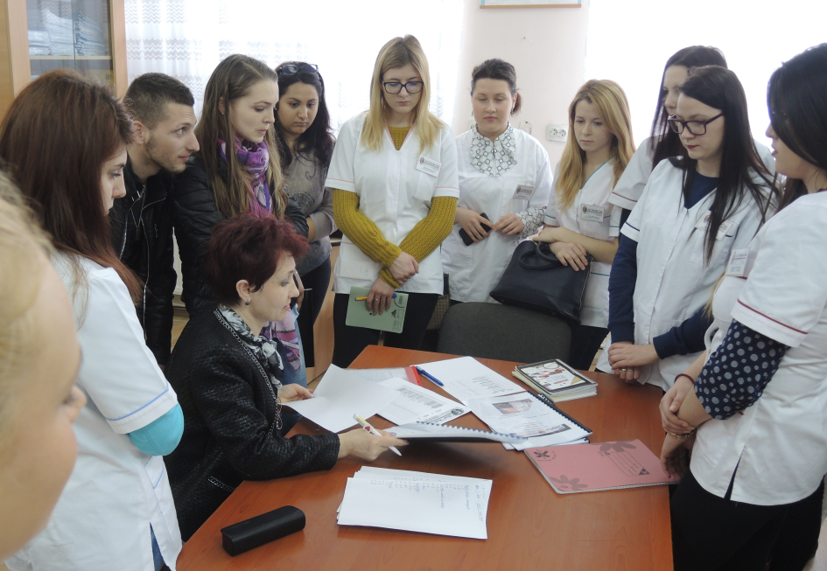
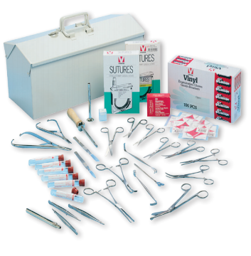
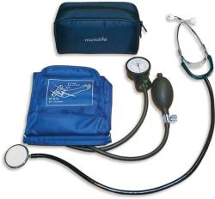
Str. Mihail Kogălniceanu, nr.16
Tel. 0335 711 027/ mobil 0735 551 841
Email: sc.radumiron2019 @yahoo.com
Școala Postliceală Sanitară
”NICIUN ABSOLVENT FĂRĂ LOC DE MUNCĂ!”

Slide 2
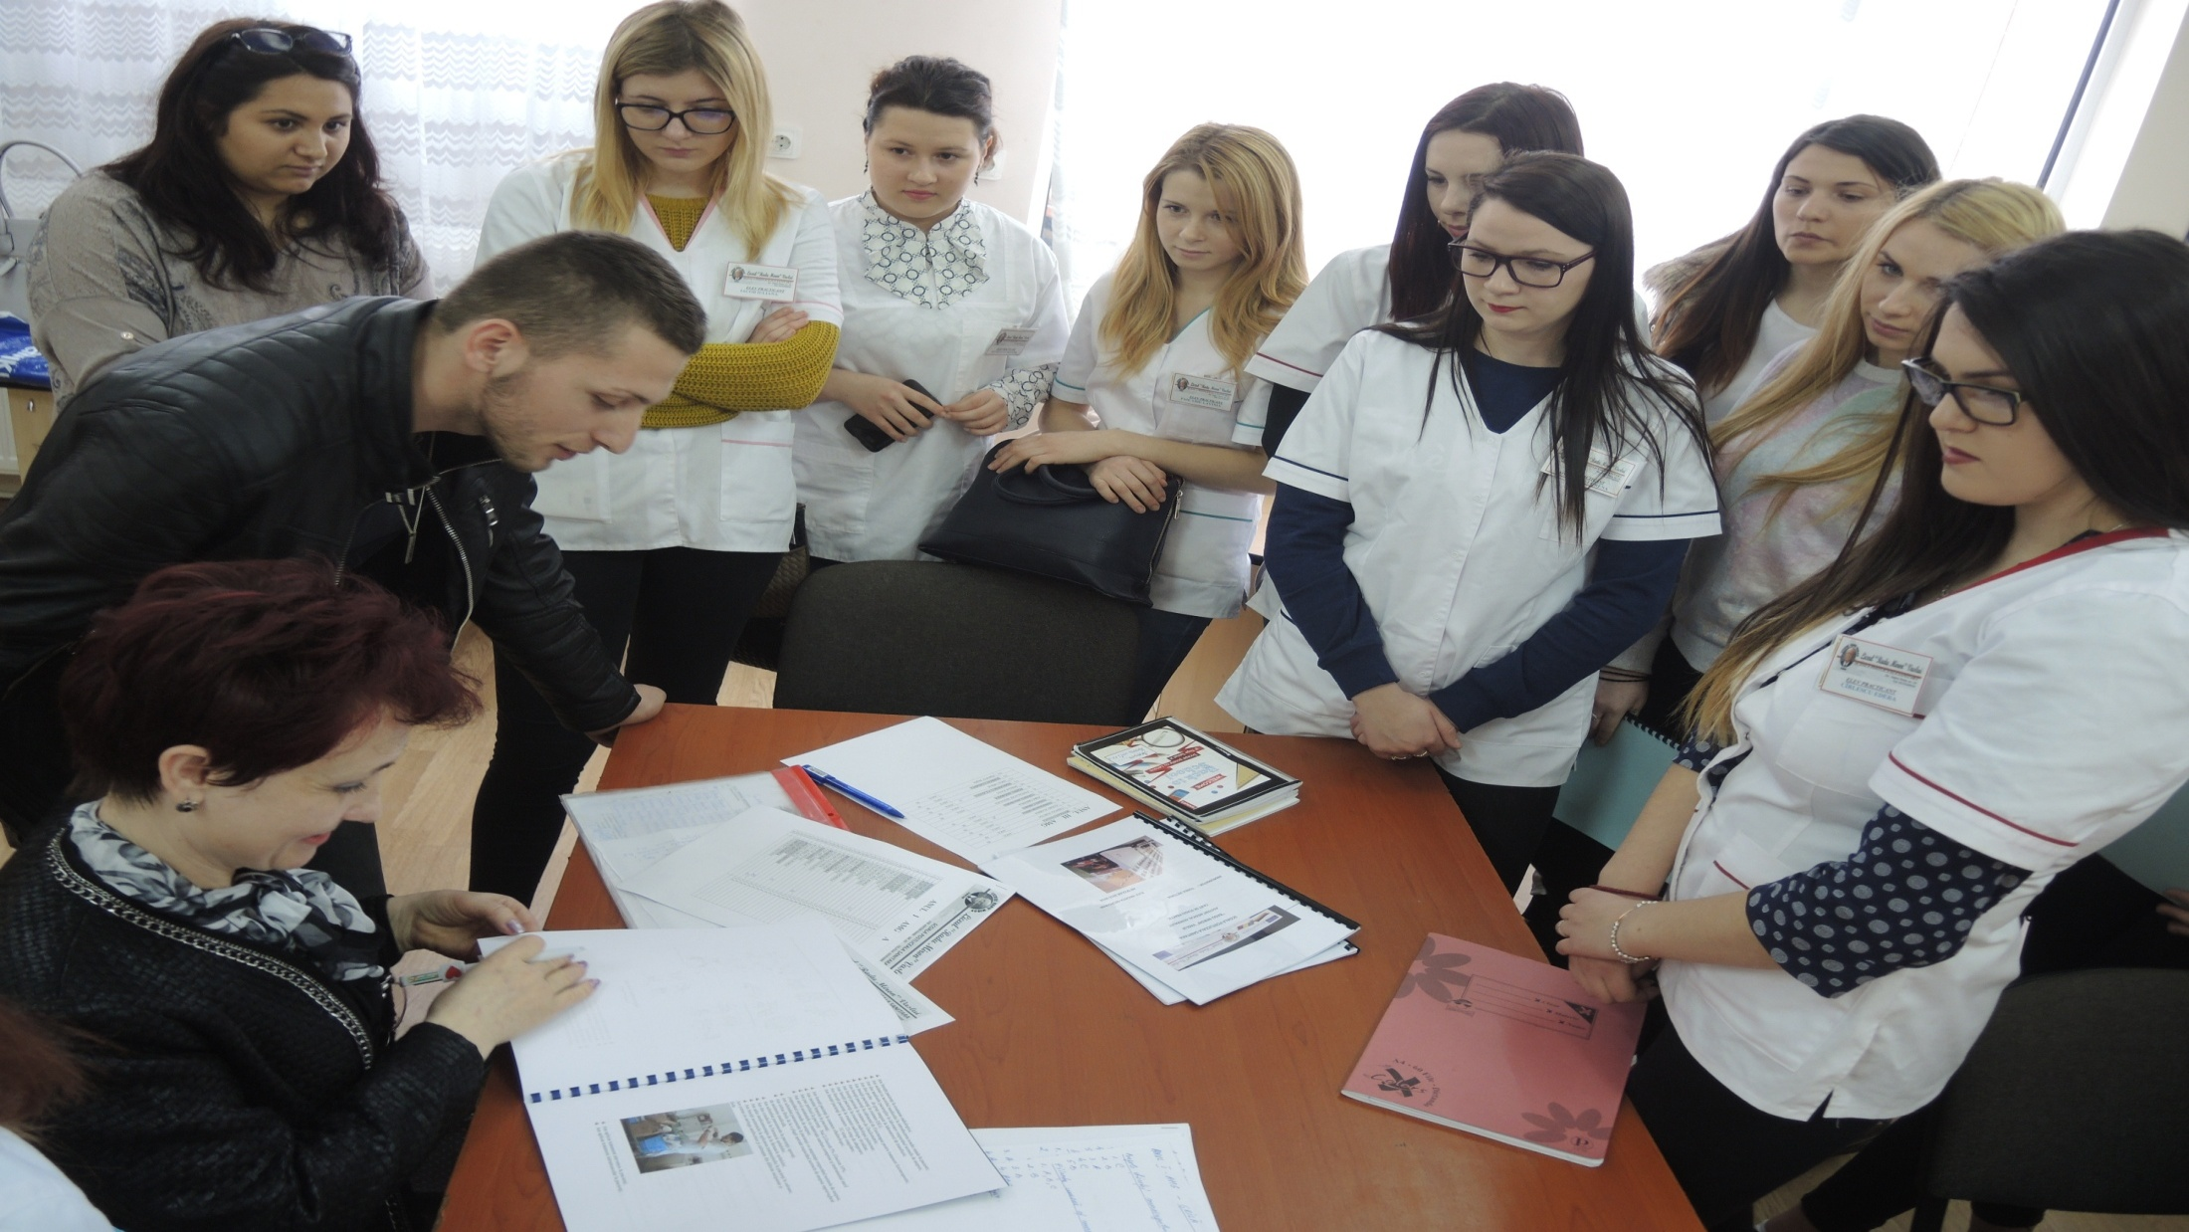
Este o unitate de învăţământ preuniversitar particular, acreditată, în care procesul educativ are ca scop utilizarea metodelor interactive, precum şi evaluarea competenţelor pentru atingerea unor performanţe superioare.
Nivel de învăţământ | Specializare/ Calificare profesională | Formă de învăţământ | Durată | Acreditat
Postliceal | Asistent medical generalist | Zi | 3 ani | O.M.E.N. 4039/28.06.2018
 | Asistent medical balneofiziokinetoterapie si recuperare | Zi | 3 ani | O.M.E.N. 4563/07.08.2017

Slide 3
Str. Mihail Kogălniceanu, nr.16
Tel. 0335 711 027/ mobil 0735 551 841
Email: sc.radumiron2019 @yahoo.com
Alege profesia de asistent medical !
Meseria de asistent medical este o provocare, o calificare nobilă și concretă din diferite motive: personale, familiale, profesionale, financiare, legate de siguranța locului de muncă sau dragostea față de oameni
Meseria este atractivă pentru absolvenții de liceu cu și fără examen de bacalaureat, absolvenții de studii superioare, fiind solicitată permanent pe piața muncii naționale și internaționale.

Slide 4
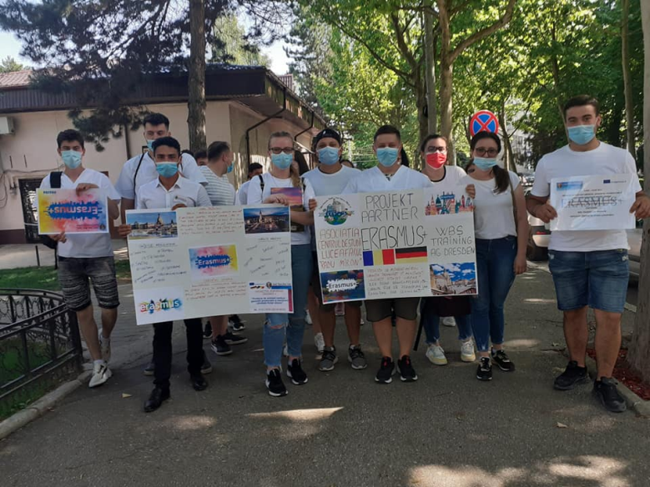
Bursa locurilor de muncă
NOU!!!!
Peste 6 mil. locuri disponibile în unități medicale din lume
ACREDITARE
MOBILITĂȚI VET pentru un orizont de 5 ani cu stagii si job shadowing/cursuri în UE
2022-1-RO01-KA120-VET-000110504

Slide 5
Str. Mihail Kogălniceanu, nr.16
Tel. 0335 711 027/ mobil 0735 551 841
Email: sc.radumiron2019 @yahoo.com
PARTENERIAT CU OPENJOBLINE
Peste 500 asistenți medicali
care au făcut cursuri gratuite de limba germană la școala noastră,
lucrează în prezent în Germania, prin implicarea Agenției pentru
recrutarea asistenților medicali - OPENJOBLINE.
Experiența și veniturile din unitățile medicale germane, după 2-3 ani de contract,
facilitează accesarea O.M.S nr. 1454/2014 - privind exercitarea
profesiei de asistent medical în regim independent ( deschiderea unui
cabinet medical individual)

Slide 6
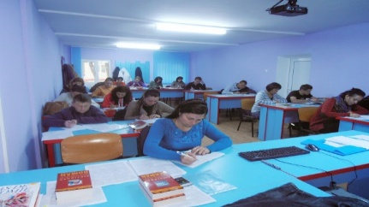
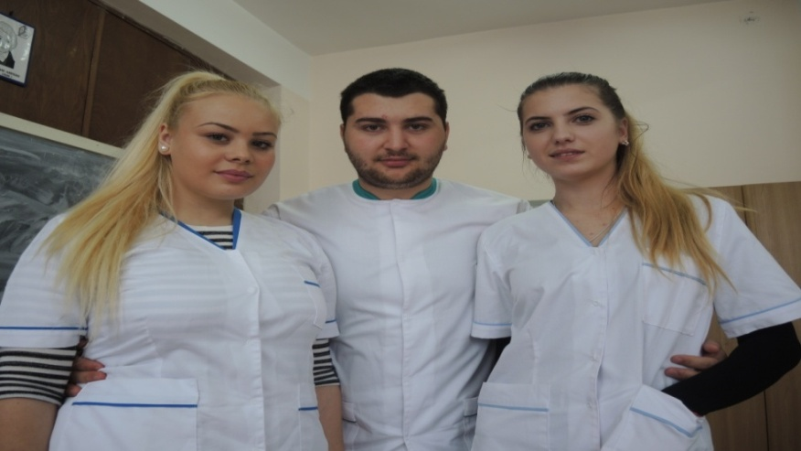
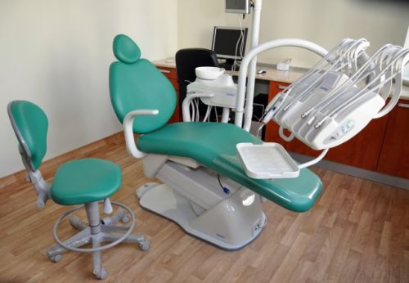
Ce oferim?
J Pregătire şcolară şi profesională pentru absolvenți de liceu cu și fără examen de bacalaureat;
Pregătirea intensivă la o limbă străină ( germană)
Încheierea de parteneriate cu unităţi de învăţământ şi instituţii specializate din domeniul medico - farmaceutico – social din ţară şi străinătate;
Angajarea absolvenţilor în specializarea în care s-au pregătit în proporţie de 90% în ţară sau străinătate;
Satisfacţie profesională şi salarială rapidă;

Slide 7
Tel. 0335 711 027/ mobil 0735 551 841
Email: sc.radumiron2019 @yahoo.com
Ce oferim?
Burse de şcolarizare pe bază de contract cu OPENJOB LINE – DIVIZIA SĂNĂTATE , pentru elevii care doresc să lucreze 2 ani în Germania după terminarea studiilor (60 burse pentru anul I, iar pentru elevii care vin prin transfer de la alte şcoli sanitare -10 pentru anul II şi 10 pentru anul III)

Slide 8
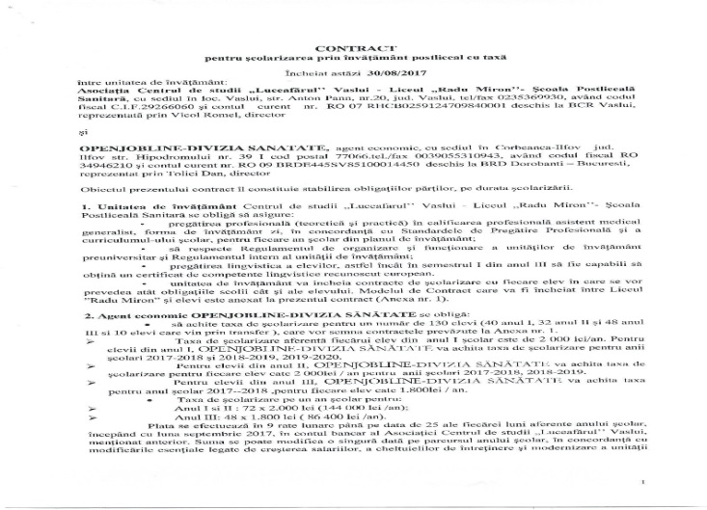
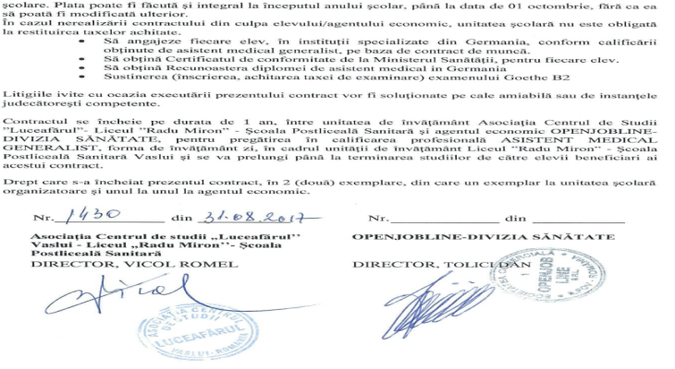
Str. Mihail Kogălniceanu, nr.16
Tel. 0335 711 027/ mobil 0735 551 841
Email: sc.radumiron2019 @yahoo.com
OPENJOBLINE asigură:
*Obţinerea certificatului de conformitate de la Ministerului Sănătăţii Bucureşti;
*Recunoaşterea diplomei în Germania;
*Curs de limba germană;
*Angajare în Germania.

Slide 9
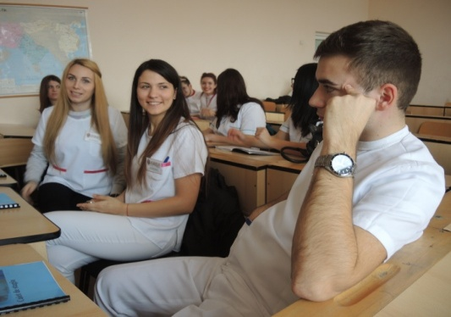
Str. Mihail Kogălniceanu, nr.16
Tel. 0335 711 027/ mobil 0735 551 841
Email: sc.radumiron2019 @yahoo.com
calificări
calificări
Asistent medical generalist-56 locuri
Asistent medical balneofizio-kinetoterapie şi recuperare-28 locuri

Slide 10
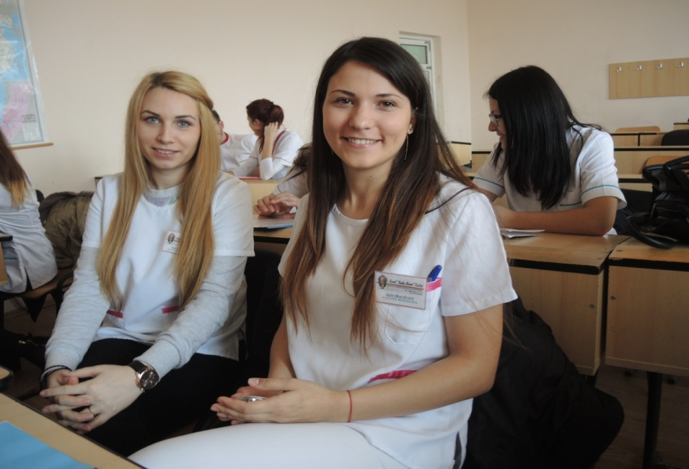
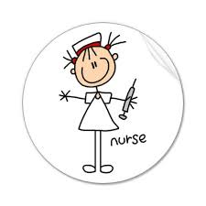
Str. Mihail Kogălniceanu, nr.16
Tel. 0335 711 027/ mobil 0735 551 841
Email: sc.radumiron2019 @yahoo.com
OP0RTUNITĂȚI
VARIATE
PE PIAȚA MUNCII
Asistentul Medical Generalist lucrează în:
Spitale
Policlinici
Dispensare locale
Cabinete medicale particulare
Cabinete medicale din cadrul instituţiilor de învăţământ, unități de producție.
Unități medico-sociale/centre din țară și străinătate

Slide 11
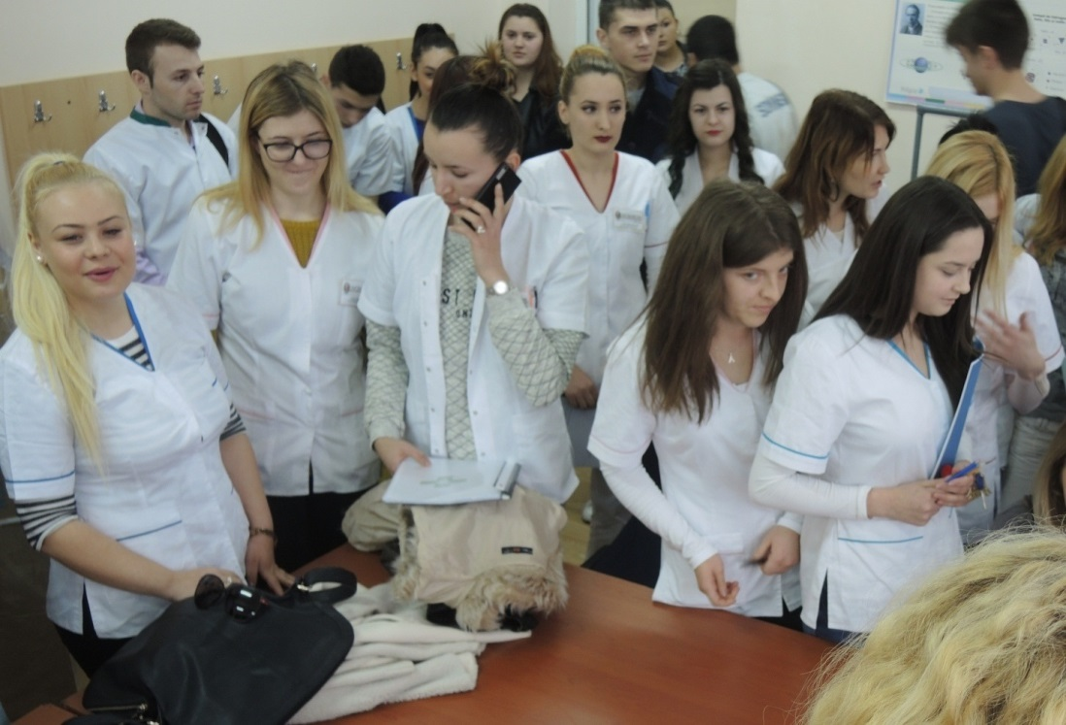
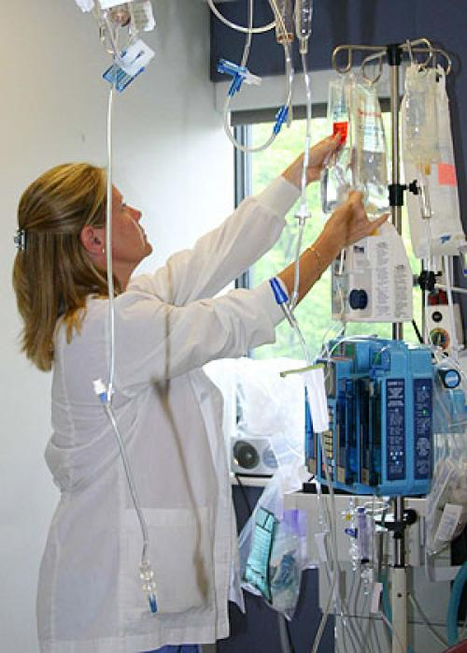
Str. Mihail Kogălniceanu, nr.16
Tel. 0335 711 027/ mobil 0735 551 841
Email: sc.radumiron2019 @yahoo.com
OP0RTUNITĂȚI
VARIATE
PE PIAȚA MUNCII
Asistent medical balneofizio-kinetoterapie și recuperare lucrează în:
Centre de recuperare neuromotorii;
Cabinete de fizioterapie;
Baze de tratament balnear (staţiuni, spitale de recuperare)
săli de fitness
saloane de masaj şi înfrumuseţare
săli de kinetoterapie
Centre pentru echipe sportive

Slide 12
ÎNVĂȚĂMÂNT
CLINIC
Str. Mihail Kogălniceanu, nr.16
Tel. 0335 711 027/ mobil 0735 551 841
Email: sc.radumiron2019 @yahoo.com
PARTENERI
*Spitalul Judeţean de Urgenţă Vaslui
*Unităţi de învăţământ şi instituţii specializate din domeniul medico - farmaceutico – social din ţară şi străinătate
*Direcţia de Asistenţă Socială şi Protecţia Copilului
*Centrul de Asistenta Medico-sociala Băceşti
*O.A.M.M.R. Vaslui

Slide 13
Str. Mihail Kogălniceanu, nr.16
Tel. 0335 711 027/ mobil 0735 551 841
Email: sc.radumiron2019 @yahoo.com
VĂ AșTEPTăM!
Școala Postliceală Sanitară
”Radu Miron”
www.lrmvs.ro

Slide 14
Str. Mihail Kogălniceanu, nr.16
Tel. 0335 711 027/ mobil 0735 551 841
Email: sc.radumiron2019 @yahoo.com
Înscrieri
10.05 – 16.07: Preînscrierea candidaţilor
19.07– 11.09:Înscrierea candidaților și completarea dosarului
DOSARUL DE ÎNSCRIERE :
1.Cerere de înscriere
2.Copie Certificat de naștere, copie Carte de identitate
3.Acte de studii liceale în original (Foaie matricolă, Certificat de absolvire a liceului sau Diploma de bacalaureat)
4.Adeverință medicală de la CMI cu mențiunea ”apt pentru profesia de asistent medical”
5.Taxă de înscriere
Sediul :
str. Mihail Kogalniceanu 16
(în fața LMK)

Slide 15
Str. Mihail Kogălniceanu, nr.16
Tel. 0335 711 027/ mobil 0735 551 841
Email: sc.radumiron2019 @yahoo.com
Școala Postliceală Sanitară
”Radu Miron” Vaslui
Mult succes!

Slide 16
Str. Mihail Kogălniceanu, nr.16
Tel. 0335 711 027/ mobil 0735 551 841
Email: sc.radumiron2019 @yahoo.com
ŞCOALA ALTFEL
Școala Postliceală Sanitară
Campanie de EDUCATIE PENTRU SĂNĂTATE
& Acordarea PRIMULUI AJUTOR IN SITUATII DE URGENTA
Orientare în cariera profesională
Educatie pentru sanatate:
Igiena mâinilor
Alimentaţia
Boli transmisibile
3.Intervenţii in situatii de urgenţă:
Pansament compresiv; Epistaxis
Pozitia de siguranţă
Metoda Heimlich
Resuscitarea cardiopulmonară
Sesiune de manevre şi curiozităţi.
Parteneri:
Colegiul Economic Anghel Rugina
Liceul Teoretic Emil Racovita
Scoala Gimn. Alexandra Nechita
Scoala Gimn. Stefan cel Mare
Scoala Gimn. Constantin Parfene
Scoala Gimn. Constantin Motas

